Slide 1

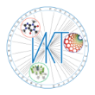
Министерство науки и высшего образования Российской Федерации
ФГБОУ ВО «РХТУ им. Д.И. Менделеева»
Факультет цифровых технологий и химического инжиниринга
Кафедра информационных компьютерных технологий
ОТЧЁТ ПО УЧЕБНОЙ ПРАКТИКЕ:
ТЕХНОЛОГИЧЕСКОЙ (ПРОЕКТНО-ТЕХНОЛОГИЧЕСКОЙ)
ПРАКТИКЕ НА ТЕМУ:
«Дообучение Vision-Language модели deepvk/llava-gemma-2b-lora для структурированного анализа одежды»
Студент группы КС-30: М. С. Бобров
Руководитель работы: к.т.н., доцент И. В. Красильников
2026 год

Slide 2
Цель и задачи
Цель:
Разработать и дообучить компактную визуально-языковую модель на базе открытого решения от VK (deepvk/llava-gemma-2b-lora) для автоматического извлечения атрибутов одежды с фотографий людей с сериализацией результатов в валидный формат JSON.
Задачи:
1. Провести аналитический обзор литературы по архитектурам VLM и методам их дообучения.
2. Обосновать выбор базовой модели deepvk/llava-gemma-2b-lora.
3. Разработать алгоритмы выравнивания визуальных токенов SigLIP и текстовых токенов Gemma.
4. Реализовать механизмы Prompt Loss Masking для предотвращения нецелевого обучения на системном промпте.
5. Провести эксперименты по дообучению с применением адаптеров LoRA и подготовить модуля инференса.

Slide 3
Актуальность
Идея проекта:
Листаешь ты ленту ВКонтакте, видишь у друга или любимого блогера интересный образ, например крутую куртку или джинсы. Первая мысль: «Где он это взял?». Начинаются расспросы в комментариях или долгие поиски по ключевым словам на маркетплейсах.
Почему бы не решить это прямо внутри VK?
Можно внедрить нейросеть прямо в интерфейс мессенджера и ленты. Работает это максимально просто:
1) Нажимаешь одну кнопку под фото с понравившимся образом.
2) VLM-модель разбирает человека на фото по косточкам: определяет, что на нём надето, какого цвета, стиля и с каким узором, и выдаёт аккуратный JSON.
3) Система подхватывает эти данные и тут же выдаёт пользователю карточки с похожими товарами напрямую с Ozon, Wildberries или Яндекс Маркета.
В итоге в выигрыше вообще все:
1) Пользователь мгновенно находит понравившиеся вещи без лишней головной боли.
2) VK получает мощный источник монетизации за счёт партнерских кликов и рекламы.
3) Маркетплейсы получают горячий целевой трафик прямо из соцсети.

Slide 4
Использованный стек технологий
Язык программирования:
Python (3.10+) — основной язык разработки программных скриптов подготовки данных, функций сборки батчей, дообучения и инференса.
Машинное обучение и глубокие нейросети (ML / Deep Learning):
PyTorch (torch) — базовый фреймворк глубокого обучения, использованный для управления тензорами, вычисления градиентов и выполнения вычислений в режиме смешанной точности (torch.amp.autocast).
Hugging Face transformers — библиотека для загрузки предобученных моделей, токенизаторов, процессоров мультимодальных данных (LlavaProcessor) и управления циклом генерации.
Hugging Face peft (Parameter-Efficient Fine-Tuning) — специализированная библиотека для конфигурации, инициализации и обучения адаптеров низкого ранга (LoRA).
Hugging Face datasets / hub — инструментарий для взаимодействия с коллекцией моделей VK и загрузки весов deepvk/llava-gemma-2b-lora.
Обработка изображений и данных:
Pillow (PIL) — библиотека для предварительной загрузки, нормализации, трансформации и кадрирования входных фотографий формата RGB.
JSON / json stdlib — форматы и библиотеки сериализации/десериализации для жесткого контроля целевой структуры вывода параметров одежды.
Вычислительная инфраструктура и аппаратное обеспечение:
Google Colab — облачная интерактивная среда разработки для выполнения скриптов дообучения.
NVIDIA T4 GPU (15 ГБ VRAM) — аппаратный графический ускоритель, использованный для расчетов смешанной точности FP16.
CUDA (Compute Unified Device Architecture) — программно-аппаратная платформа параллельных вычислений NVIDIA.

Slide 5
Архитектура системы и моя работа
Система представляет собой пайплайн из 3 основных блоков:
Модуль предобработки:
Картинка: Масштабируется до 336 * 336 px и разбивается на 576 патчей (24 * 24).
Текст: Разворачивает тег <image> в 576 токенов для идеального совпадения с картинкой.
Мультимодальное ядро (deepvk/llava-gemma-2b-lora):
SigLIP: Извлекает визуальные фичи из патчей фото.
Проектор: Переводит визуальные фичи в формат текстовых эмбеддингов.
Gemma-2B + LoRA: Генерирует ответ. Адаптеры LoRA на слоях q_proj и v_proj заставляют модель строго следовать заданному формату.
Модуль пост-обработки:
Отрезает исходный промпт от ответа, декодирует токены в текст и выдает готовый JSON с атрибутами одежды (type, color, style, pattern).

Slide 6
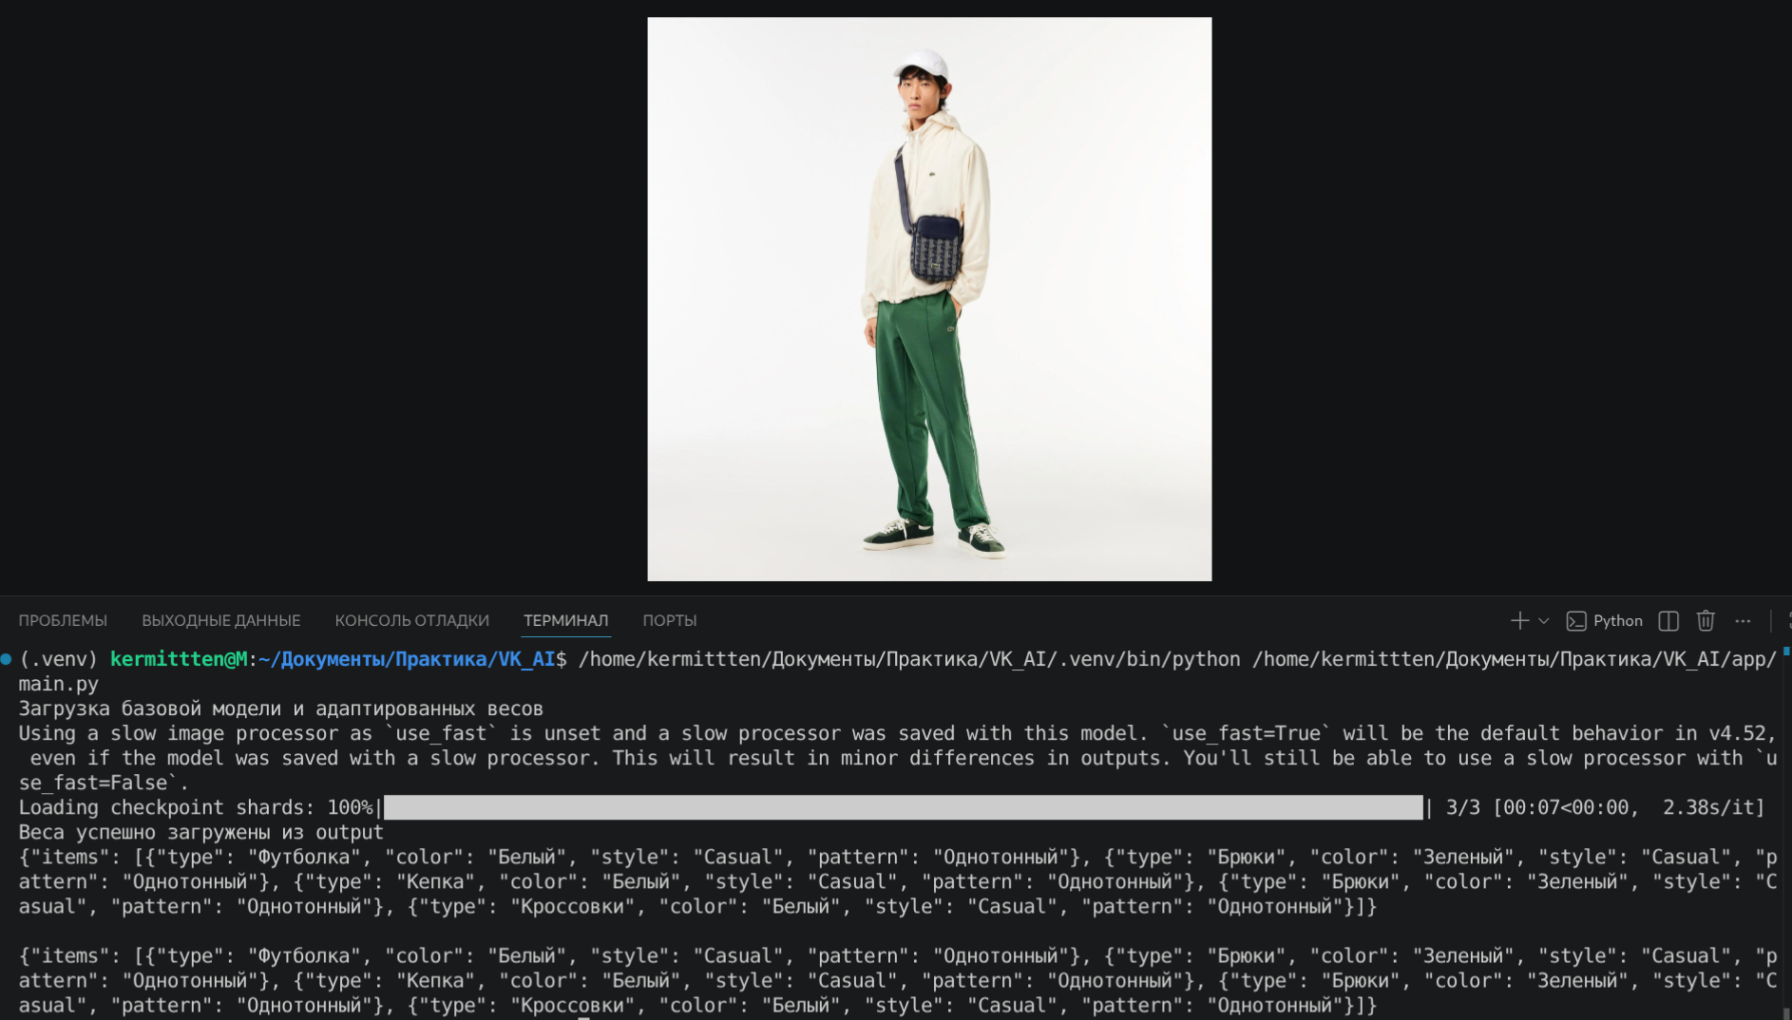
Результаты работы

Slide 7
Выводы
В ходе прохождения практики была успешно достигнута поставленная цель - разработка и апробация MVP-прототипа модуля структурированного распознавания элементов гардероба на основе открытой мультимодальной архитектуры deepvk/llava-gemma-2b-lora.
Итоговый результат: Проведенная работа подтвердила жизнеспособность применения открытых компактных моделей VK для решения прикладных задач компьютерного зрения и обработке естественного языка. Разработанный программно-алгоритмический комплекс служит готовым фундаментом для последующей интеграции в микросервисную инфраструктуру и взаимодействия с API маркетплейсов.

Slide 8
Спасибо за внимание!

